Slide 1
프로그래밍언어활용(2) 과제
Java Report 11주차
소프트웨어융합과_코딩전공
2301111_김진용

Slide 2
Report 1
문제 분석
Interface
Int basic(), fee(), tax(), pay()
Input
String filePath // 파일 경로
Process
Path에 저장된 경로에txt 파일을 불러와 내부 데이터를 이용하여 계산 후 txt파일로 내보낸다.
Output
String filePath // 파일 경로

Slide 3
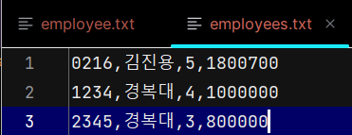
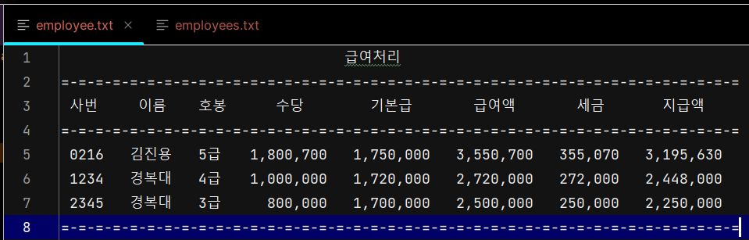
public class Employee extends Man{ private int hobong; private int sudang; public Employee(String name, String bunho, int hobong, int sudang) { super(name, bunho); this.hobong = hobong; this.sudang = sudang; } public int getHobong() { return hobong; } public int getSudang() { return sudang; } @Override public int basic() { int basic = 0; switch (hobong) { case 1: basic = 1650000; break; case 2: basic = 1680000; break; case 3: basic = 1700000; break; case 4: basic = 1720000; break; case 5: basic = 1750000; break; } return basic; }
import java.io.*; import java.util.ArrayList; import java.util.List; public class Main { public static void main(String[] args) { String filePath = ".\\data\\employees.txt"; File file = new File(filePath); List<Employee> employees = new ArrayList<>(); try (BufferedReader reader = new BufferedReader(new FileReader(filePath))) { String line; while ((line = reader.readLine()) != null) { String[] data = line.split(","); if (data.length >= 4) { try { String bunho = data[0].trim(); String name = data[1].trim(); int hobong = Integer.parseInt(data[2].trim()); int sudang = Integer.parseInt(data[3].trim()); Employee employee = new Employee(name, bunho, hobong, sudang); employees.add(employee); } catch (NumberFormatException e) { System.err.println("잘못된 데이터 형식입니다: " + line); } } } } catch (IOException e) { System.err.println(e.getMessage()); }
실행화면
Report 1
import java.io.IOException; public interface Method { int basic() throws IOException; int fee(); int tax(); int pay(); }
public abstract class Man implements Method{ private String name; private String bunho; public Man(String name, String bunho) { this.name = name; this.bunho = bunho; } public String getName() { return name; } public String getBunho() { return bunho; } @Override public String toString() { return String.format(" %4s\t%3s", bunho, name); } }
display(employees); } private static void display(List<Employee> employees) { String filePath = ".\\data\\employee.txt"; File file = new File(filePath); try (BufferedWriter bw = new BufferedWriter(new FileWriter(filePath))) { bw.write("\t\t\t\t\t\t\t\t 급여처리"); bw.newLine(); bw.write("=-=-=-=-=-=-=-=-=-=-=-=-=-=-=-=-=-=-=-=-=-=-=-=-=-=-=-=-=-=-=-=-=-=-=-=-=-=-=-="); bw.newLine(); bw.write(" 사번\t 이름\t호봉\t\t 수당\t\t기본급\t\t급여액\t\t세금\t\t 지급액"); bw.newLine(); bw.write("=-=-=-=-=-=-=-=-=-=-=-=-=-=-=-=-=-=-=-=-=-=-=-=-=-=-=-=-=-=-=-=-=-=-=-=-=-=-=-="); bw.newLine(); for (Employee employee : employees) { bw.write(employee.toString()); bw.newLine(); } bw.write("=-=-=-=-=-=-=-=-=-=-=-=-=-=-=-=-=-=-=-=-=-=-=-=-=-=-=-=-=-=-=-=-=-=-=-=-=-=-=-="); } catch (IOException e) { System.err.println(e.getMessage()); } } }
@Override public int fee() { int fee = sudang + basic(); return fee; } @Override public int tax() { int tax; if (fee() < 1700000) { tax = (int) (fee() * 0.05f); } else if (fee() >= 1700000 && fee() < 2300000) { tax = (int) (fee() * 0.08f); } else { tax = (int) (fee() * 0.1f); } return tax; } @Override public int pay() { return fee() - tax(); } @Override public String toString() { return super.toString() + String.format("\t%1d급\t %,9d\t %,9d\t %,9d\t %,6d\t%,9d", hobong, sudang, basic(), fee(), tax(), pay()); } }

Slide 4
교수님 이번 과제를 진행하면서, 객체 배열 구조나, 입출력Stream 부분에서 기초가 부실하다는 느낌을 받았습니다.
중간고사를 기점으로 수업을 들으면서 점점 내용을 이해 못하고 넘어가다 보니 프로그램을 따라 적는 것에만 급급
하고 그럼 해당 수업에 대한 내용도 기억에 남지 않는 것 같습니다. 이에 관해서 주변 동기들 하고 이야기 해본 결과
대부분이 동일한 문제로 의견이 모아졌던 것 같습니다.
강의 중 교수님께서 어떻게 해줘야 되냐는 질문에 답을 못한 것은, 어디서부터가 문제인지를 꼭 집어서 말씀드리기
어려워 답을 못하였고, 최근 수업에서는 진도나가는 속도가 빠른 것과 프로그램에 대한 이해가 느린 게 합쳐져서
위와 같은 문제가 발생한 것 같습니다.
개인적으로 바라는 점은 수업 때 프로그램의 코드가 왜 사용되는지 와 실행과정에 대해 좀더 자세히 설명해 주셨으면
합니다.

